Slide 1
RotationMeet
지자체 온라인
로테이션 만남 운영
모집과 심사, 순서에 따른 1:1 대화, 상호 선택
https://rotation-meet.web.app
2026년 9월 7일 · 기능 검증 자료
Notes:
지자체 도입 협의용 자료입니다. 운영 웹 https://rotation-meet.web.app에 Firebase Hosting과 Cloud Functions를 배포했고, 기존 테스트 계정의 이메일 로그인·Meet 현황 조회·전체 매칭판을 확인했습니다. 실제 서비스 관리자 승인과 20인 양방향 영상·음성 검증은 남아 있습니다. 화면과 수치는 테스트 계정의 결과이며 실제 지자체 도입 성과가 아닙니다. 근거: docs/deployment-runtime-evidence.json, docs/deployment-participant-evidence.json, docs/municipality-readiness.md.

Slide 2
기관 운영과 참가자의 역할
담당자가 진행을 관리하고 참가자는 배정된 만남에 참여합니다.
기관 담당자 | 참가자
행사와 모집 조건 설정 | 모집 안내 확인, 참가 신청
신청자 심사와 승인 | 승인 후 대기실에서 대기
행사 시작과 진행 현황 확인 | 배정된 Google Meet 회의 입장
선택 마감과 결과 확인 | 비공개 선택과 연락처 공개 동의
2
Notes:
담당자가 행사를 시작하고, 승인 참가자는 대기실에서 시스템 진행을 기다립니다. 참가자가 임의로 전체 행사를 시작하지 않습니다. 담당자는 필요 시 추가 차수와 최종 선택 규칙을 설정합니다. 근거: docs/manual/overview.md, docs/manual/live.md.

Slide 3
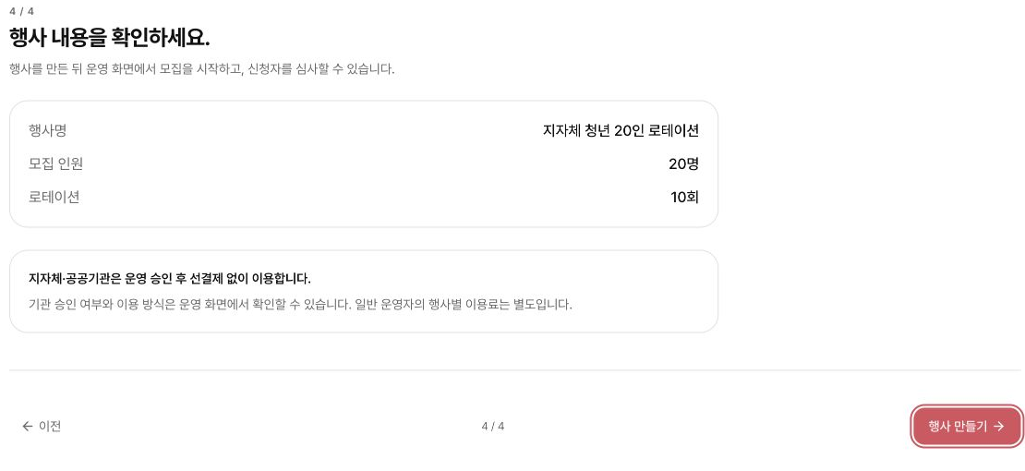
기관 승인과 행사 생성
기관 신청과 심사
기관 정보를 제출하고
서비스 관리자의 승인을
받습니다.
승인 후 선결제 없이 모집
참가자가 결제해야
입장하는 절차는 없습니다.
이용료는 기관 계약으로 정산합니다.
실제 행사 생성 화면의 입력 예시
3
Notes:
지자체·공공기관은 서비스 관리자 승인 후 선결제 없이 모집합니다. 정산은 기관 계약에 따라 별도로 진행합니다. 실제 기관 신청 접수·대기 화면은 확인했으나 실제 서비스 관리자 승인 화면 확인은 남아 있습니다. 캡처는 행사 생성 전 입력 예시입니다. 근거: docs/manual/operator.md, docs/municipality-operator-test-evidence.json. 이미지: public/manual/screenshots/create-event-review.jpg.

Slide 4
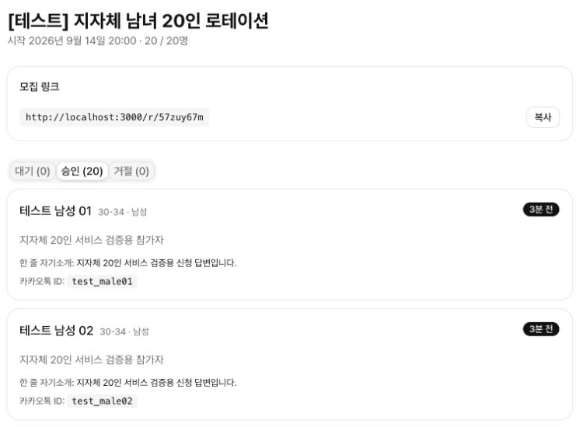
모집과 참가 승인
20명 승인 확인
남성10명, 여성10명의
테스트 계정으로
신청과 심사를 확인했습니다.
모집 대상과 정원은
기관이 정합니다.
신청자는 승인 후 입장합니다.
테스트 계정의 승인 목록
4
Notes:
화면은 실제Firebase 테스트계정20명의 승인 결과입니다. 실제 지자체 이용자 모집이나 실제 참가자의 본인 인증을 완료한 기록은 아닙니다. 운영자는 신청 내용을 확인하고 승인·거절합니다. 본인/소속 외부 확인 연동의 도입 범위는 별도 협의가 필요합니다. 근거: docs/manual/recruitment.md, docs/municipality-test-evidence.json. 이미지: public/manual/screenshots/approvals-20.jpg.

Slide 5
시간에 따른 상대 배정
기본은1차, 필요할 때 다음 차수를 추가합니다.
운영 예시 | 담당자 설정
참가 인원 | 남성10명, 여성10명
동시 배정 | 1:1 대화방10개
1차 로테이션 | 상대당3분, 최대10번의 만남
추가 차수 | 차수별 대화 시간과 횟수 설정
예시의 순수 대화는30분입니다. 입장과 준비, 안내, 마지막 선택 시간을 더 확보합니다.
5
Notes:
기본은1차 로테이션이고 추가 차수를 설정할 수 있습니다. 예시는남10여10,1차10회,상대당3분으로 순수 대화30분입니다. 현재서버는회의준비이후30초 입장시간을두며 Google입장승인완료를자동감지하지않습니다. 회의준비지연·입장·안내·휴식·선택을포함한실제행사시간은길어집니다. 첫실제20인검증은1분10회이며 예시3분설정의실통화검증과구분합니다. 근거: docs/manual/live.md, src/config/gameRules.ts, packages/rotation-engine/src/index.ts.

Slide 6
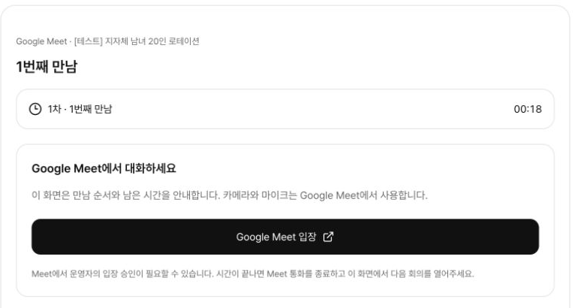
참가자의 대화 화면
다음 상대는 자동 배정
참가자는 대화 순서와
남은 시간을 확인합니다.
Meet 입장은 직접 클릭
이전 통화를 나간 뒤
다음 회의에 입장합니다.
호스트 승인이 필요할 수 있습니다.
실제 참가자의 Meet 입장 안내 화면
6
Notes:
현재 상대 배정과링크갱신은자동이지만 실제GoogleMeet입장은별도클릭이필요합니다. 기존통화를나가고다음링크를여는행동은참가자가수행합니다. 운영자입장승인이필요할수있습니다. GoogleMeetEmbed SDK로앱내장영상이나자동입장을제공한다고설명하지않습니다. 근거: docs/manual/live.md, docs/google-meet-current-status.md. 이미지: public/manual/screenshots/participant-round-20.jpg.

Slide 7
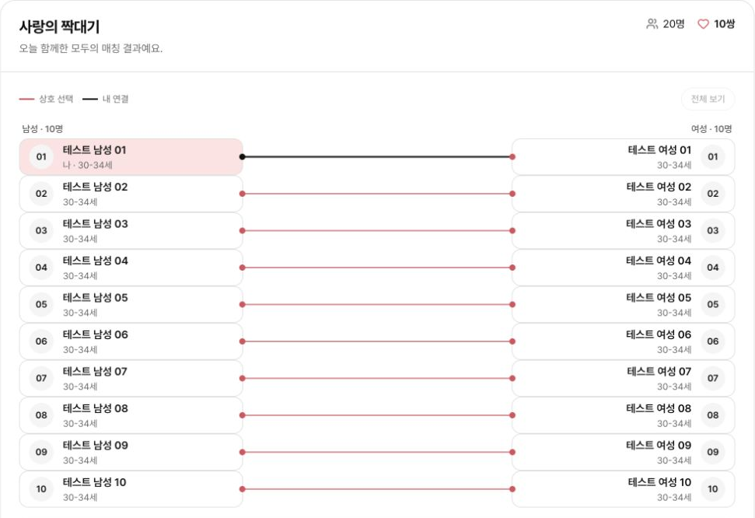
마지막 선택과 상호 매칭
선택은 비공개로 제출
상호 매칭 연결은
행사 참가자와 담당자에게
공개합니다.
한쪽 선택은 비공개입니다.
연락처는 동의에 따라
매칭 당사자에게만
동의한 상대의 연락처를
보여줍니다.
운영 웹 실제 화면 · 테스트 20명, 상호 매칭 10쌍
7
Notes:
20개 테스트 계정이 웹에서 최종 선택을 제출해 10쌍 상호 매칭이 발생했습니다. 2026-09-07 운영 웹 https://rotation-meet.web.app/r/57zuy67m/result에서 기존 결과를 조회해 이 화면을 캡처했습니다. 새 선택을 제출하거나 결과를 초기화하지 않았습니다. 테스트 계정의 정해진 선택 결과이며 실제 소개팅 성과나 매칭률 지표가 아닙니다. 전체 상호 매칭 연결은 해당 행사 참가자와 담당자가 볼 수 있습니다. 일방 선택은 비공개이며 연락처는 매칭 당사자에게 상대가 동의한 경우에만 공개합니다. 실제 검증은 5쌍 연락처 공개, 5쌍 미공개입니다. 근거: docs/deployment-participant-evidence.json, docs/municipality-test-evidence.json. 이미지: public/manual/screenshots/production-match-board-20.jpg.

Slide 8
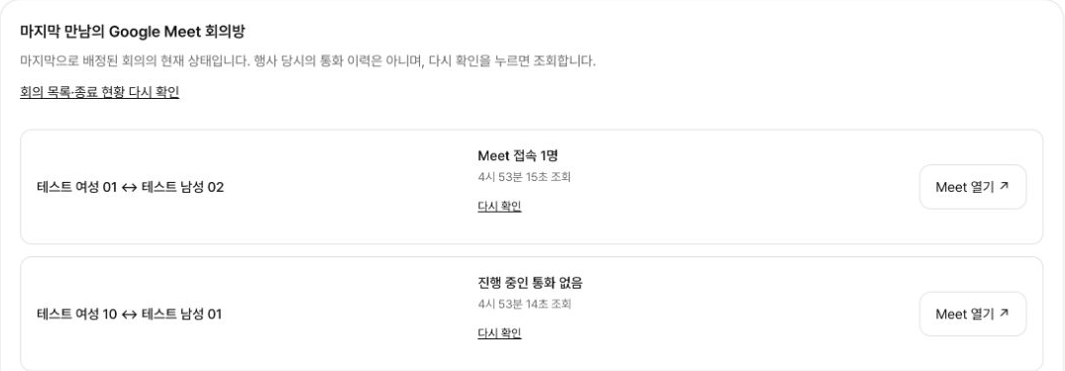
행사 담당자의 접속 확인
Google의 현재 접속 인원과 조회 시각을 함께 표시합니다.
운영자 1명의 실제 입장 화면입니다. 퇴장 후 0명 표시도 확인했습니다.
참가자 신원과 영상·음성의 정상 여부는 별도로 확인해야 합니다.
8
Notes:
종료된 20인 테스트 행사의 마지막 회의 중 하나에서 Google 운영자 계정 1명의 실제 입장을 확인했습니다. 직접 퇴장 후 접속 0명, 활성 통화 없음으로 바뀌는 것도 확인했습니다. 이 슬라이드 이미지는 입장 1명을 확인한 시점의 실제 캡처입니다. 운영 웹에서도 마지막 10개 회의의 현재 상태 조회가 성공했습니다. 마이크를 끈 상태이며 Mac에 카메라가 없어 양방향 영상·음성을 증명하지 않습니다. Google 접속 수에는 호스트·기기·전화가 포함될 수 있습니다. 근거: docs/meet-presence-test-evidence.json, docs/deployment-runtime-evidence.json. API: https://developers.google.com/workspace/meet/api/reference/rest/v2/conferenceRecords.participants/list. 이미지: public/manual/screenshots/meet-presence-one.jpg.

Slide 9
현재 검증 범위
범위 | 확인한 내용 | 남은 확인
기관 운영 | 테스트 기관 신청 접수 심사 대기 표시 | 관리자 승인 후 기관 행사 운영
20인 흐름 | 20명 승인과 출석 10회 배정,10쌍 매칭 | 수정 후 모든 회의 준비 100개 재검증
Google Meet | 실제 회의90개 생성 실제 접속1명 감지 | 20명 동시 영상·음성 기기별 입장과 전환
운영 사이트 | 운영 HTTPS 배포 로그인·Meet 현황 조회 | Google 재연결 동의 예약 행사·통화 종료
기관 승인과 전체 실통화 검증 후 본행사 개시 여부를 판단합니다.
9
Notes:
2026-09-07 기준 검증 범위입니다. Hosting·Functions 3개와 Firestore Rules를 운영 배포했고, 실제 HTTPS 로그인·Meet 현황 조회·20인 전체 매칭판 조회를 확인했습니다. 예약 함수는 실제 실행 오류 0건이지만 당시 대상 행사가 0개여서 예약 행사 시작을 검증한 것은 아닙니다. Google 운영 반환 주소 설정은 완료했고 새로운 OAuth 재연결의 최종 동의 제출은 대기 중입니다. 기존 Google 연결은 작동합니다. 실제 회의 생성은 90/100개였으며 7라운드 누락 후 준비 단계와 타이머를 분리했습니다. 수정 후 100개 재검증과 20인 양방향 영상·음성은 남아 있습니다. 기존 전체 89개 에뮬레이터 검사와 이후 신고·관리자 API 17개 검사는 실통화를 증명하지 않습니다. 근거: docs/deployment-runtime-evidence.json, docs/deployment-log-evidence.json, docs/municipality-test-evidence.json, docs/participant-report-test-evidence.json.

Slide 10
기관 도입 협의와 시작 조건
기관에서 정할 내용
본행사 전 확인
모집 대상과 참가 인원
행사 일정과 차수별 대화 시간
최종 선택과 연락처 공개 방식
현장 운영 및 문의 담당자
기관 승인 후 모집 시작
100개 회의 준비 재검증
20인 영상·음성 및 모바일
예약 진행과 통화 종료
기관 승인 후 선결제 없이 운영합니다. 이용료는 기관 계약으로 별도 정산합니다.
Google과 Firebase의 서비스 운영 비용은 RotationMeet 운영사가 부담합니다.
10
Notes:
기관별 계약 금액·일정·모집 기준은 미확정이며 이 자료는 견적서가 아닙니다. 기관 승인 후 선결제 없이 모집과 행사를 진행하고, 기관 이용료는 별도 계약으로 정산하는 구조입니다. 참가자 개인 결제 기능은 없습니다. RotationMeet 운영사가 Google Cloud와 Firebase 운영 비용을 납부합니다. Firebase Blaze가 Meet 계정 권한·구독·할당량을 대신하지 않습니다. 실제 운영 웹을 배포했으며 본행사 전에는 기관 승인부터 모집까지의 실운영, 100개 회의 재검증, 20인 영상·음성, 예약 시작·통화 종료와 모바일 흐름을 확인해야 합니다. Google OAuth 외부 공개, 개인정보·이용약관 정합성과 기관별 개인정보 처리 역할·보관 기준도 확정해야 합니다. 기존 App Hosting 리소스는 삭제 승인 대기이며 신규 사이트는 Firebase Hosting + Functions를 사용합니다. 근거: docs/google-meet-costs.md, docs/REMAINING-TODO.md, docs/functions-deployment.md.

